Slide 1
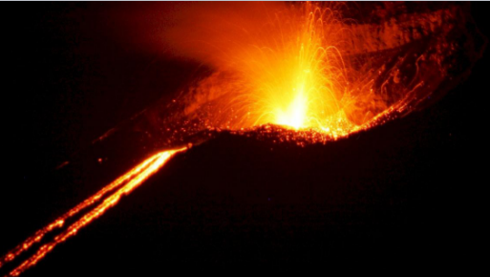
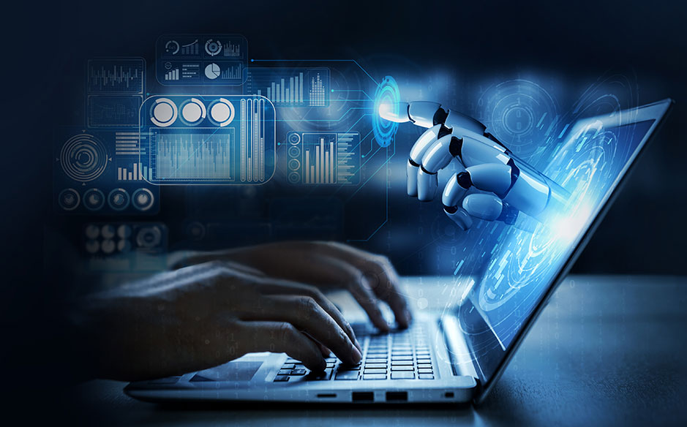
PRESENTACIÓN DE SOLUCIÓN DEL RETO
EQUIPO NÚMERO: 7
Gianni Andre Freire Vasquez MATRÍCULA A00835838
Nicolas Mendoza Peña MATRÍCULA A00835649
Diego Fernando Sabillon Chinchilla MATRÍCULA A01798446
Ernesto André González Castro MATRÍCULA A01741225

Slide 2









PLANTEAMIENTO DE ECUACIÓN DIFERENCIAL
$$f=−bv$$
Para x:
Para y:
$$\sum{F_{x}}=−bv_{x}$$
$$\sum{F_{y}}=−mg−bv_{y}$$
$$\frac{dv_{x}}{dt}=−\frac{b}{m}v_{x}=−−\frac{f_{x}}{m}$$
$$\frac{dv_{y}}{dt}=−mg−\frac{b}{m}v_{y}=−g−\frac{f_{y}}{m}$$
$$\frac{dv_{x}}{dt}=a_{x}$$
$$\frac{dv_{y}}{dt}=a_{y}$$
$$\frac{dx}{dt}=v_{x}$$
$$\frac{dy}{dt}= v_{y}$$

Slide 3
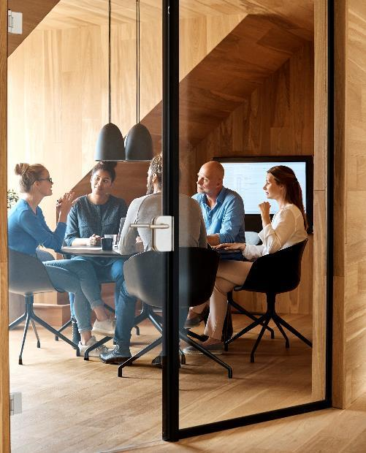
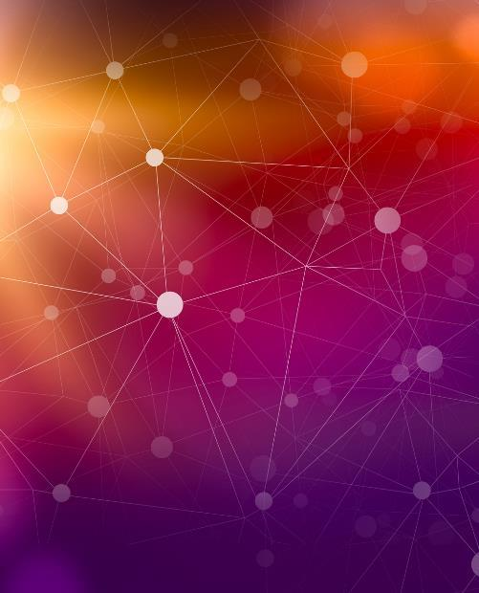

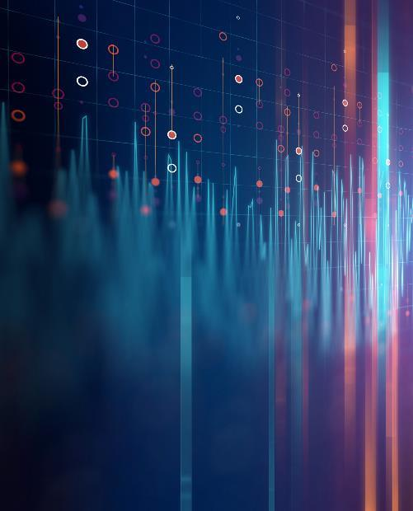
Planteamiento computacional y físico
PARTE II
PARTE 1
Para traspasar la barrera entre ambos campos y poder juntarlos, primero se inició el programa como un prototipo en Excel, en donde pusimos todas las fórmulas, variables y posibles valores para el volcán para iniciar graficando la trayectoria de las piedras. Una vez habiendo realizado esto, se pasó al siguiente paso, que es introducir esto mismo pero en Matlab.
Pasarlo en el inicio pareció sencillo, pues los cálculos eran correctos, corría bien el programa, pero se necesitaba todavía el graficar esto. Entonces, para esto, se necesitó emplear más funciones computacionales, como arreglos, para poder ir guardando los valores que el programa va calculando, y así poderlos ir graficando mientras lo va haciendo

Slide 4
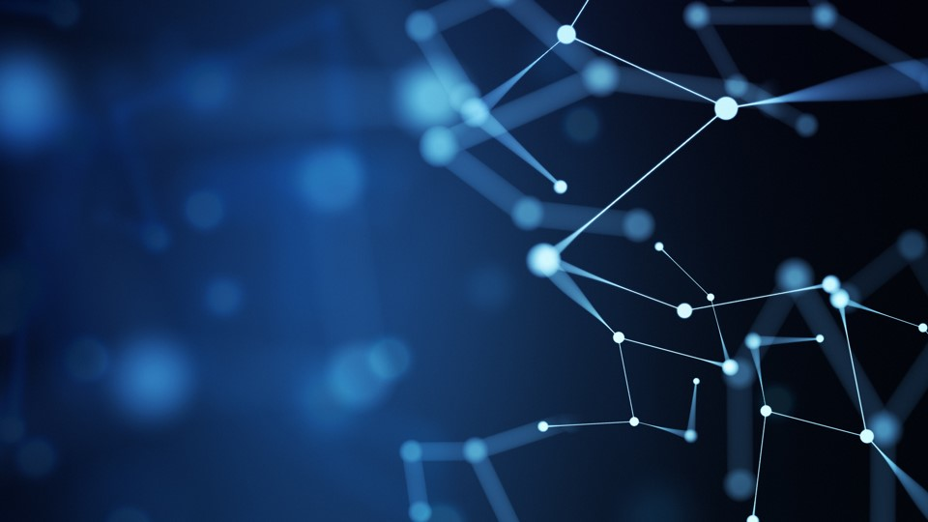
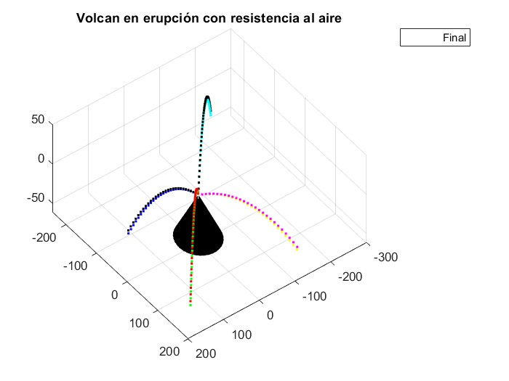
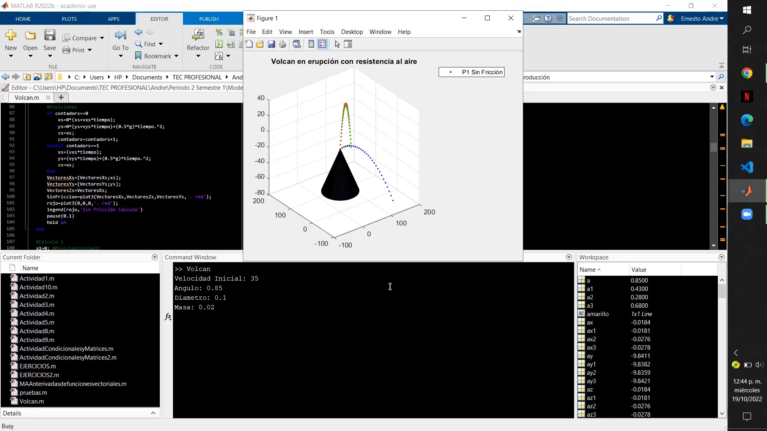
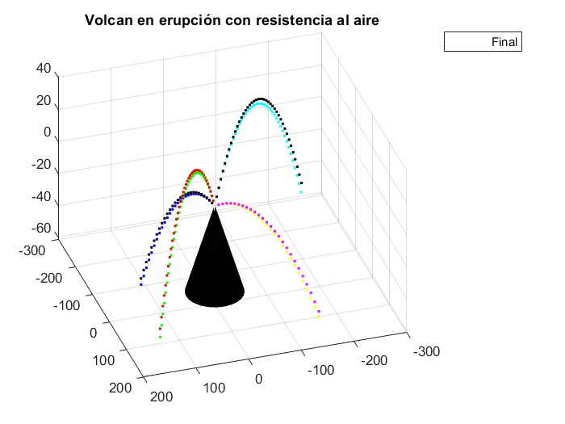
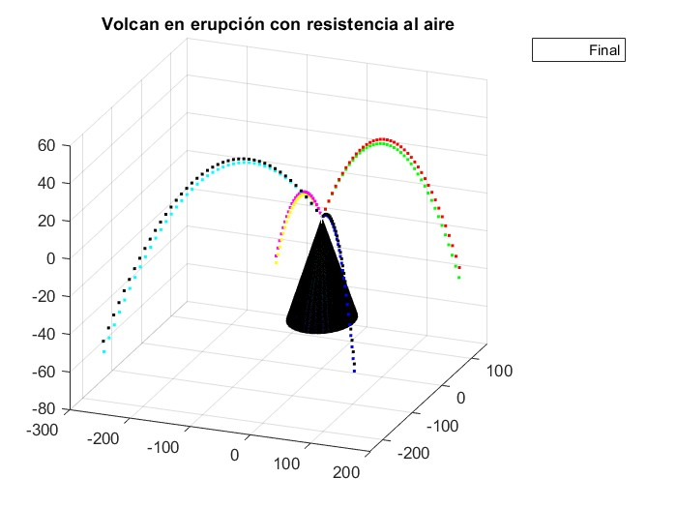
Sube aquí un video de 30 segundos de tu programa en Matlab corriendo y 3 gráficas del proceso completo.
Video
Gráficas

Slide 5
Reflexión individual Andre Gonzáles
En lo personal, este reto más que haya sido un poco tardado y demás, me ha servido para poder entender de mejor manera el gran peso que puede tener el ámbito computacional y la programación para este tipo de ocasiones, modelación de circunstancias y fenómenos que se llegan por medio de fórmulas matemáticas y entendimientos físicos, pero que cuando se lo llega a graficar en una modelación se lo entiende de mejor manera. Esta conexión entre las materias de computación y física realmente me han servido para poder entender mejor lo que puedo llegar a realizar.

Slide 6
Reflexión individual Nicolás Mendoza
El haber trabajado en este proyecto fue muy bueno para mí, porque no solo aprendí la física y computación necesaria para poder realizar estos tipos de experimentos, sino que realmente me ha llegado a dar la visión de lo que se me puede dar en el camino que vaya cursando mi carrera. El haber entendido cómo los modelos físicos que hay en nuestro día a día o en casos específicos como la erupción de un volcán pueden ser graficados con las ecuaciones correctas y con la programación correcta, me hace enfocar en que realmente este tipo de cosas son las que me gustaría realizar a futuro.

Slide 7
Reflexión individual Diego Fernando
Este trabajo de combinar física con computación fue realmente algo que no esperaba que requiriera de mucho tiempo, pensamiento y dificultad, pues el tratar con distintas ecuaciones, viendo cúal es la que más se acopla al modelo requerido junto con las variables involucradas, y además el usar técnicas de programación para poder luego hacer un modelado gráfico de esos resultados fue realmente algo cansado, pero que estoy seguro que me ha aportado muchísimo y que me será de gran ayuda a medida que vaya viendo temas más complejos de ahora en adelante.

Slide 8
Reflexión individual Gianni Freire
Física y computación unidas no era algo que pensaba en el colegio que tendría que hacer en algún momento de mi carrera, pero realmente no fue lo que esperaba, sino que realmente me interesó el pensar cómo podríamos realizar una simulación de la trayectoria de una roca volcánica tras la erupción usando un lenguaje de programación. Aparte de los cálculos que se tuvieron que hacer, realmente creo que este tipo de cosas, mezclar 2 materias que pareciera no tienen nada que ver pero que al final se compaginan bastante, es algo que me ha sorprendido y que realmente lo usaré bastante en un futuro.

Slide 9
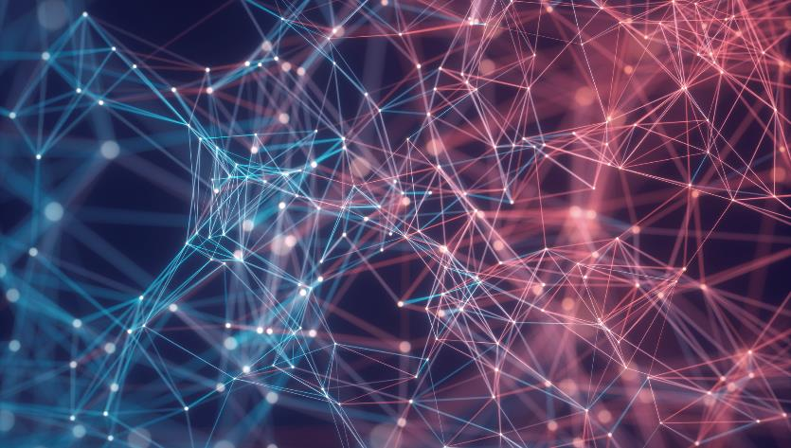
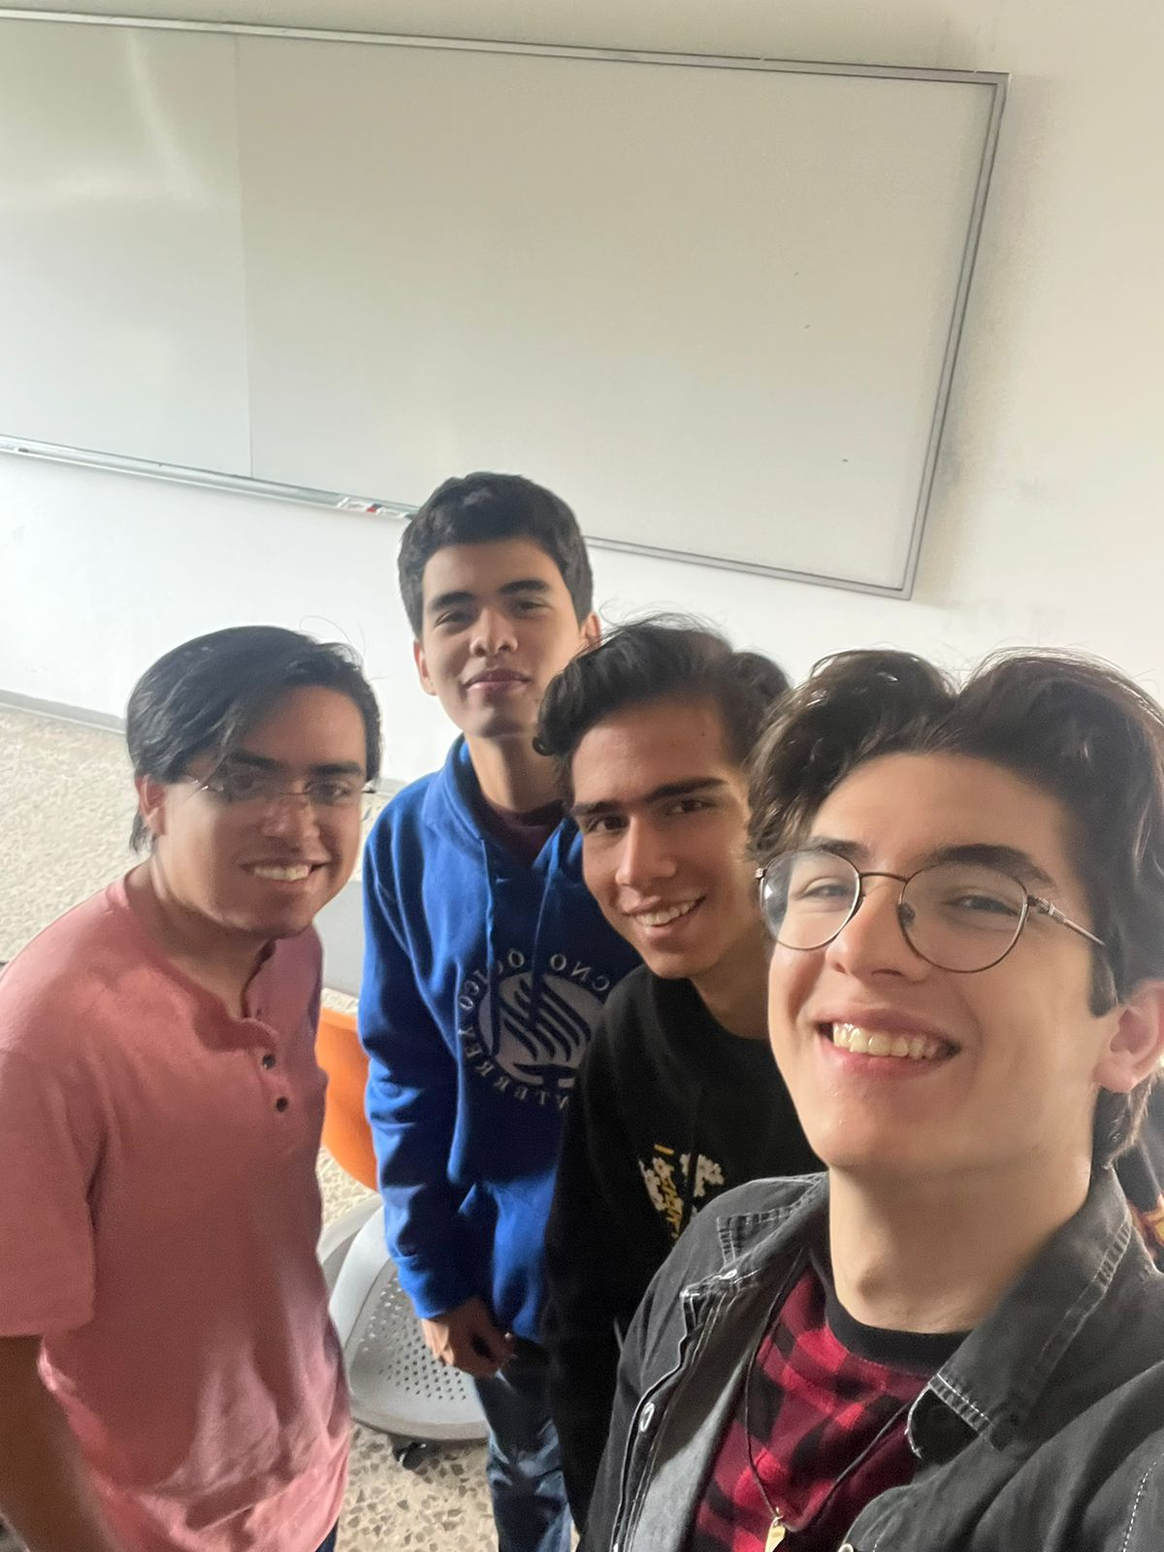
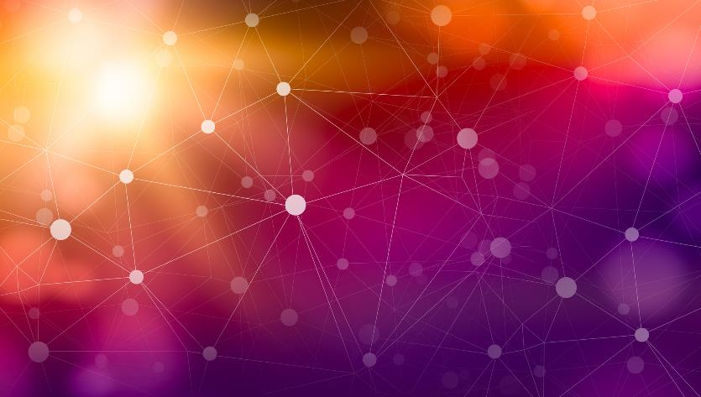
Selfie del equipo
Diego Fernando Sabillon Chinchilla A01798446
Nicolas Mendoza
Peña A00835649
Gianni André Freire Vásquez
A00835838
Ernesto André González Castro A01741225

